Slide 1

Bài 18: Máy Tăng Âm

Slide 2
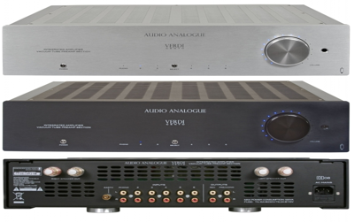
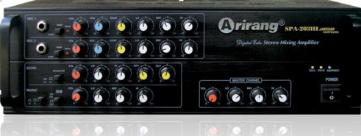
I – Khái niệm về máy tăng âm
1. Khái niệm:
Máy tăng âm là một thiết bị khuếch đại tín hiệu âm thanh.

Slide 3
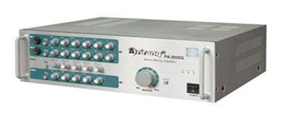
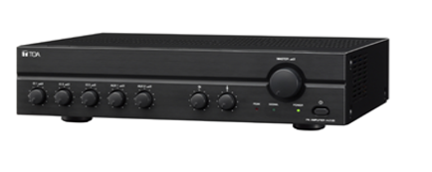
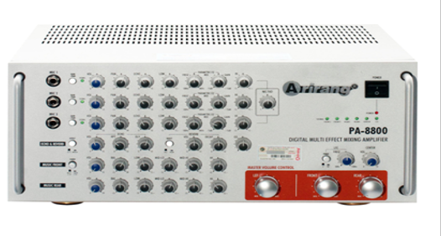
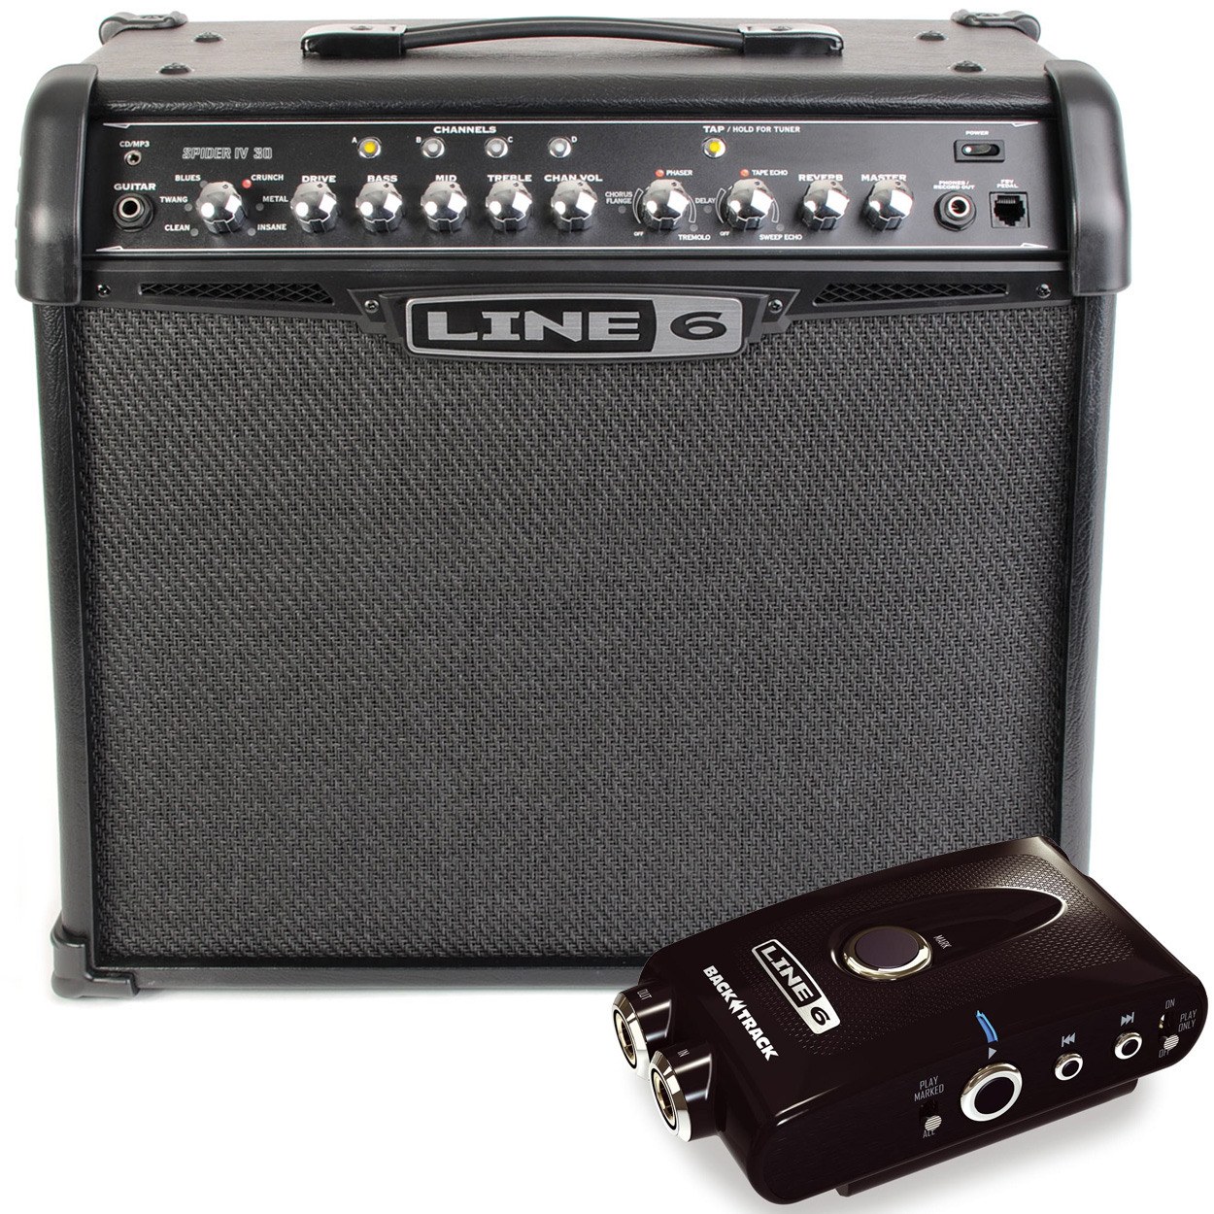

Slide 4
I – Khái niệm về máy tăng âm
1. Khái niệm
2. Phân loại:
Theo chất lượng
Theo công suất
Theo linh kiện
Tăng âm thông thường
Tăng âm chất lượng cao
Công suất lớn
Công suất vừa
Công suất nhỏ
Linh kiện rời rạc
Dùng IC

Slide 5

II – Sơ đồ khối và nguyên lí làm việc của máy tăng âm
Mạch vào
Mạch tiền khuếch đại
Mạch âm sắc
Mạch khuếch đại trung gian
Mạch khuếch đại công suất
Loa
Nguồn nuôi

Slide 7
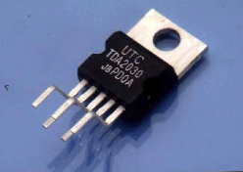
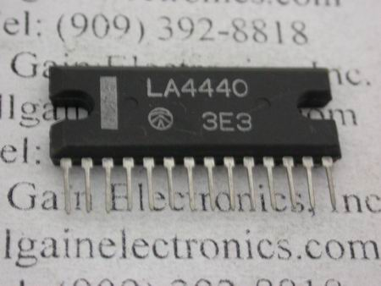
II – Sơ đồ khối và nguyên lí làm việc của máy tăng âm
- Hiện nay, kĩ thuật đã phát triển, các linh kiện bán dẫn được tích hợp có kích thước rất nhỏ, do đó các khối trong sơ đồ trên có thể được tích hợp trong một vi mạch (IC).
- Ví dụ: TDA2030, PC 1277H…

Slide 8
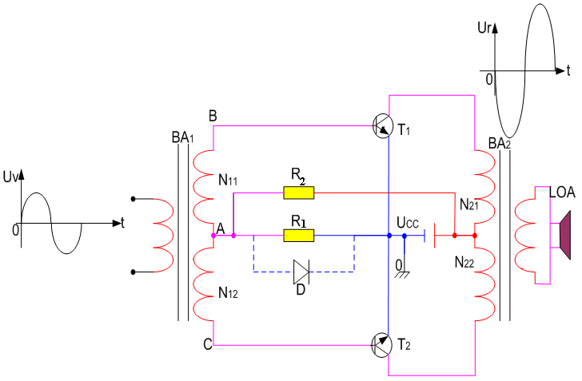
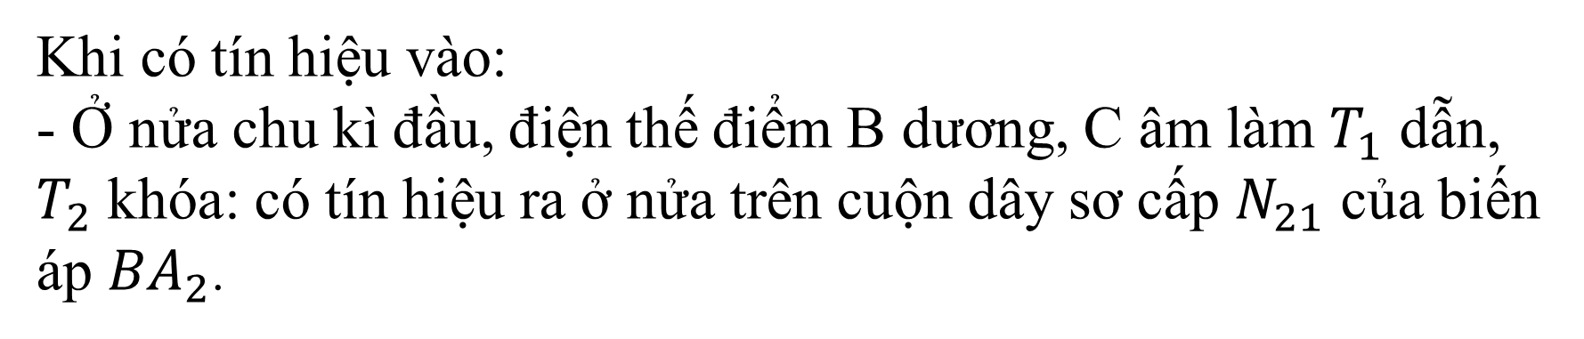

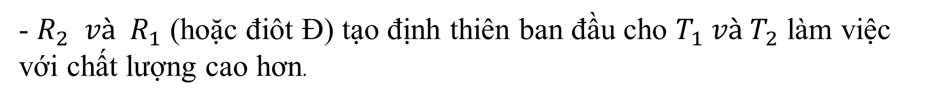

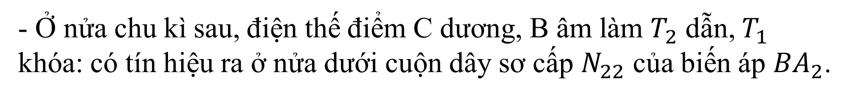
III – Nguyên lí hoạt động của khối khuếch đại công suất.
.
$$ωt$$
$$ωt$$
Khi có tín hiệu vào:
- Ở nửa chu kì đầu, điện thế điểm B dương, C âm làm $T_{1}$ dẫn, $T_{2}$ khóa: có tín hiệu ra ở nửa trên cuộn dây sơ cấp $N_{21}$ của biến áp ${BA}_{2}$.
- Ở nửa chu kì sau, điện thế điểm C dương, B âm làm $T_{2}$ dẫn, $T_{1}$ khóa: có tín hiệu ra ở nửa dưới cuộn dây sơ cấp $N_{22}$ của biến áp ${BA}_{2}$.
- $R_{2} và R_{1}$ (hoặc điôt Đ) tạo định thiên ban đầu cho $T_{1} và T_{2}$ làm việc với chất lượng cao hơn.
Khi chưa có tín hiệu vào cả hai tranzito đều khóa, tín hiệu ra bằng 0.

Slide 9
Chức năng của khối mạch vào:
Tiếp nhận tín hiệu âm tần từ các nguồn khác nhau như micrô, đĩa hát,băng casset…điều chỉnh tín hiệu đó cho phù hợp với máy.

Slide 10
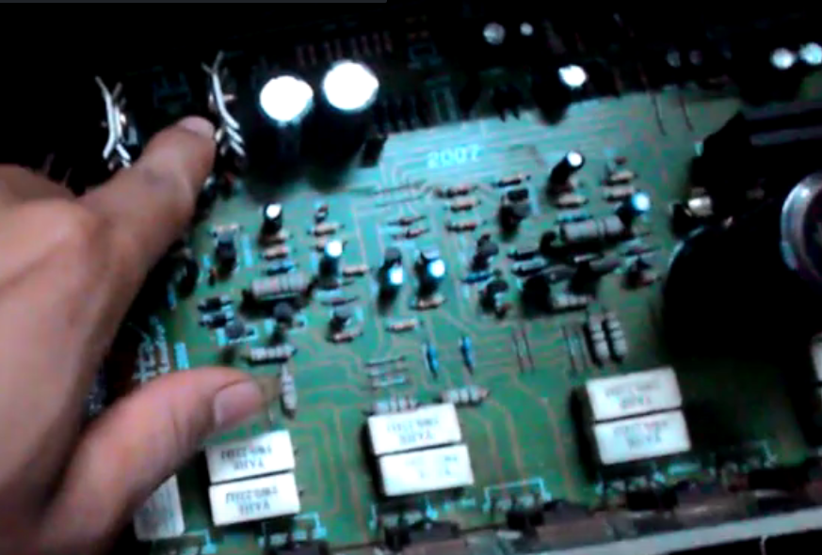
Chức năng của khối mạch tiền khuếch đại:
Tín hiệu âm tần qua mạch vào có biên độ rất nhỏ nên cần khuếch đại tới một trị số nhất định.

Slide 11
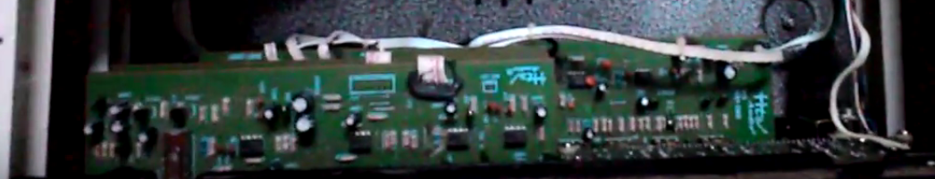
Chức năng của khối mạch âm sắc:
Dùng để điều chỉnh độ trầm – bổng của âm thanh theo sở thích của người nghe.

Slide 12
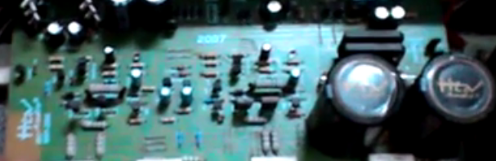
Chức năng của khối khuếch đại trung gian:
Tín hiệu ra từ mạch điều chỉnh âm sắc còn yếu, cần khuếch đại tiếp qua mạch khuếch đại trung gian mới đủ công suất kích cho tầng công suất.

Slide 13
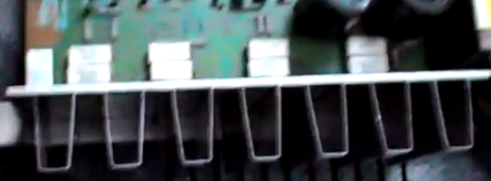
Chức năng của khối mạch khuếch đại công suất:
Có nhiệm vụ khuếch đại công suất âm tần số đủ lớn để phát ra loa.

Slide 14
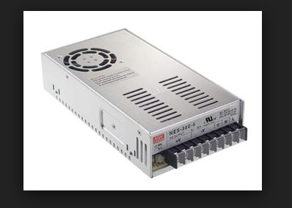
Chức năng của khối nguồn nuôi:
Cung cấp điện cho toàn bộ máy tăng âm.

Slide 15

Xin chào và
hẹn gặp lại.

